Slide 1
第 25 讲
网络访问JSON格式数据

Slide 2
纲要
通过HTTP方式访问URL
显示获取的JSON

Slide 3


网络工作模型
请求(request)
Servlet1
Servlet2
响应(response)
客户端
服务器
Web容器
数据库

Slide 4

请求格式
响应结果格式
http://地址:端口/QueryMarkJSON?sno=3
{"status":true,
"student":{
"sno":"3",
"name":"Jack",
"mark":[87,28,97]
}
}

Slide 5
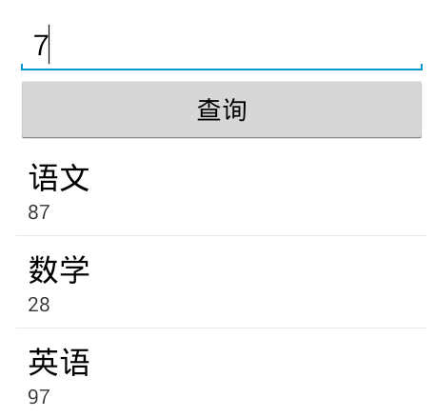

注意开启AndroidManifest中网络访问的许可

Slide 6
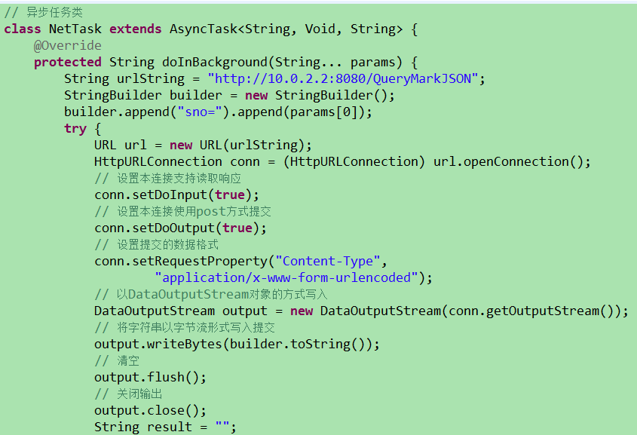
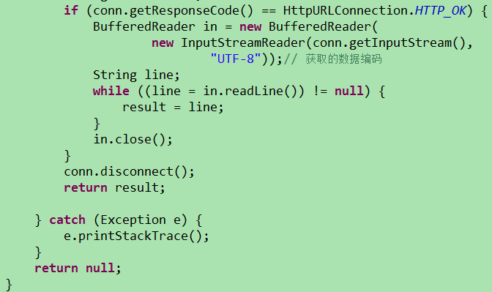

Slide 7
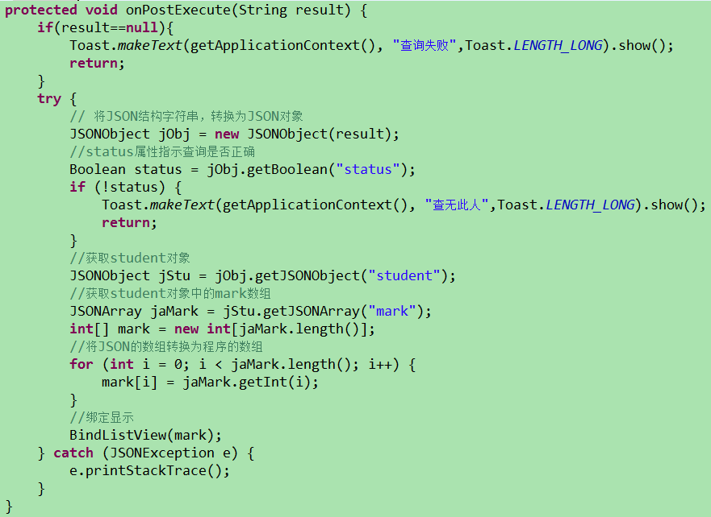

Slide 8
